Slide 1
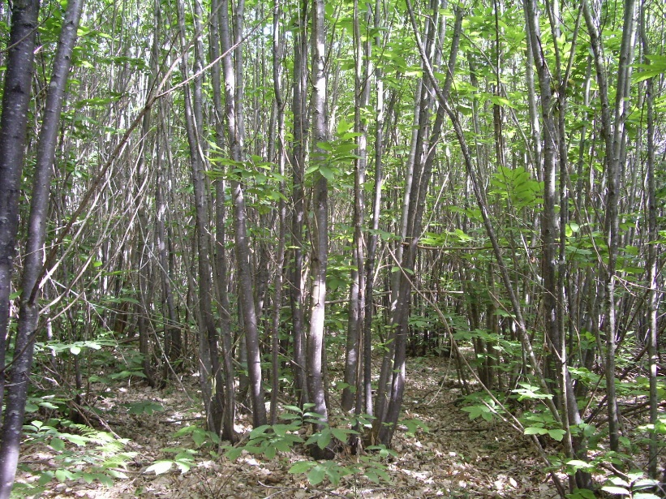
LE taillis
Diagnostic et gestions envisagées

Slide 2
Le taillis - Diagnostic et gestions envisagées
Trois étapes et choix / situations de gestion
– étape 1 : Décrire le taillis.
– étape 2 : quelles OPTIONS DE gestion dans un taillis ?
Que faire en présence de baliveaux ?
Que faire quand les baliveaux sont rares ou absents ?
– étape 3 : CHOIX ET SITUATIONS DE GESTION d’un taillis.
Cas 1 - Maintien du taillis - Taillis de médiocre qualité situé sur un mauvais sol.
Cas 2 - Maintien du taillis - Taillis sur un sol adapté : une essence domine.
Cas 3 - Orienter le taillis vers la futaie régulière
Présence de baliveaux adaptés au sol, jeunes, en densité suffisante, non malades, intensité de coupe et éclaircie.
Cas 4 - Orienter le taillis vers la futaie irrégulière
Principes et modalités de gestion.

Slide 3
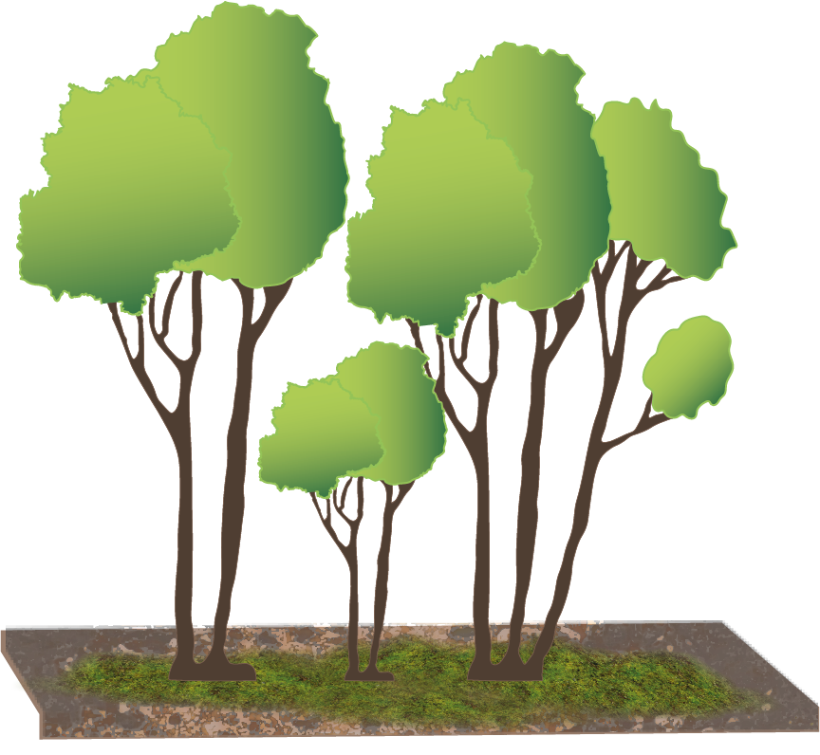
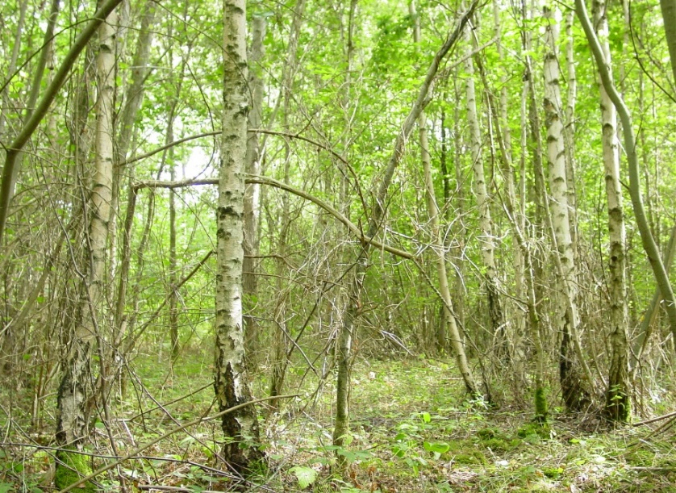


Étape 1 : Décrire le taillis
Baliveaux
Qu’est-ce qu’un taillis simple ?
Peuplement d’aspect assez homogène (taillis simple), généralement dense, présentant essentiellement des tiges issues de souches (rejets). Le taillis est très majoritairement issu d’essences feuillues.
Baliveaux : brins de taillis (ou parfois francs-pieds), d’essences adaptées à la station, de belle qualité, susceptibles de produire du bois d’œuvre.
Décrire le taillis
Le taillis simple est souvent composé d’une seule essence (bouleau, chêne, châtaignier…), mais il en comporte parfois plusieurs dans des proportions variables.
Taillis simple de bouleau

Slide 4
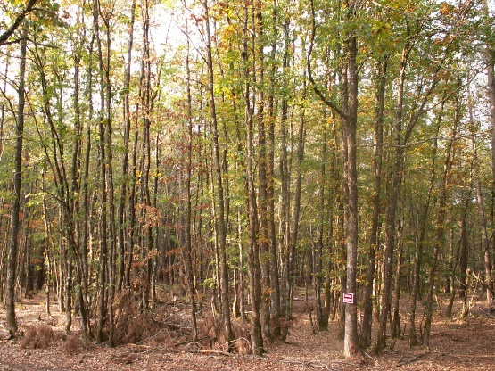
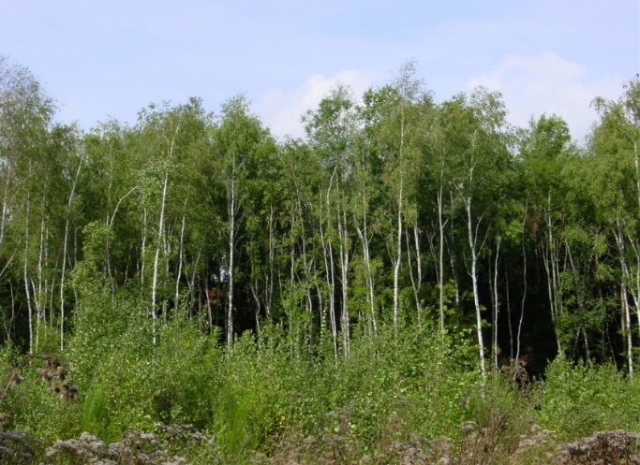
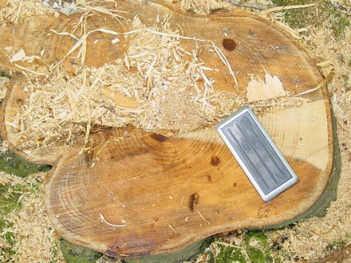
Caractériser le taillis simple
❶ Reconnaître les essences qui le composent, les quantifier
Sont-elles adaptées au sol et au climat ?
Exemples : bouleau, chêne, châtaignier, tilleul, charme, érable, sycomore…
❹ Le taillis est-il vendable ?
Évaluer ou mesurer son diamètre moyen Exemple : diamètre moyen > 7 cm => exploitation possible en bois de chauffage
Identifier les essences
❷ Estimer la hauteur dominante, la surface terrière ou le volume
(voir définitions diapositive suivante) : couplée avec l’âge, elle donne une idée des potentialités de la station
❺ Diagnostic des souches après coupe
jeunes et coupées à ras : on peut repartir sur un taillis ;
âgées et/ou coupées trop haut ; il faut renouveler.
Évaluer le nombre de rotations (coupes) antérieures sur les souches.
Décrire le taillis
Estimer la hauteur dominante
❸ Estimer son âge
En comptant les cernes sur une tige récemment coupée, ou en carottant un arbre.
Estimer l’âge en comptant
les cernes

Slide 5
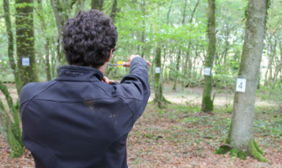
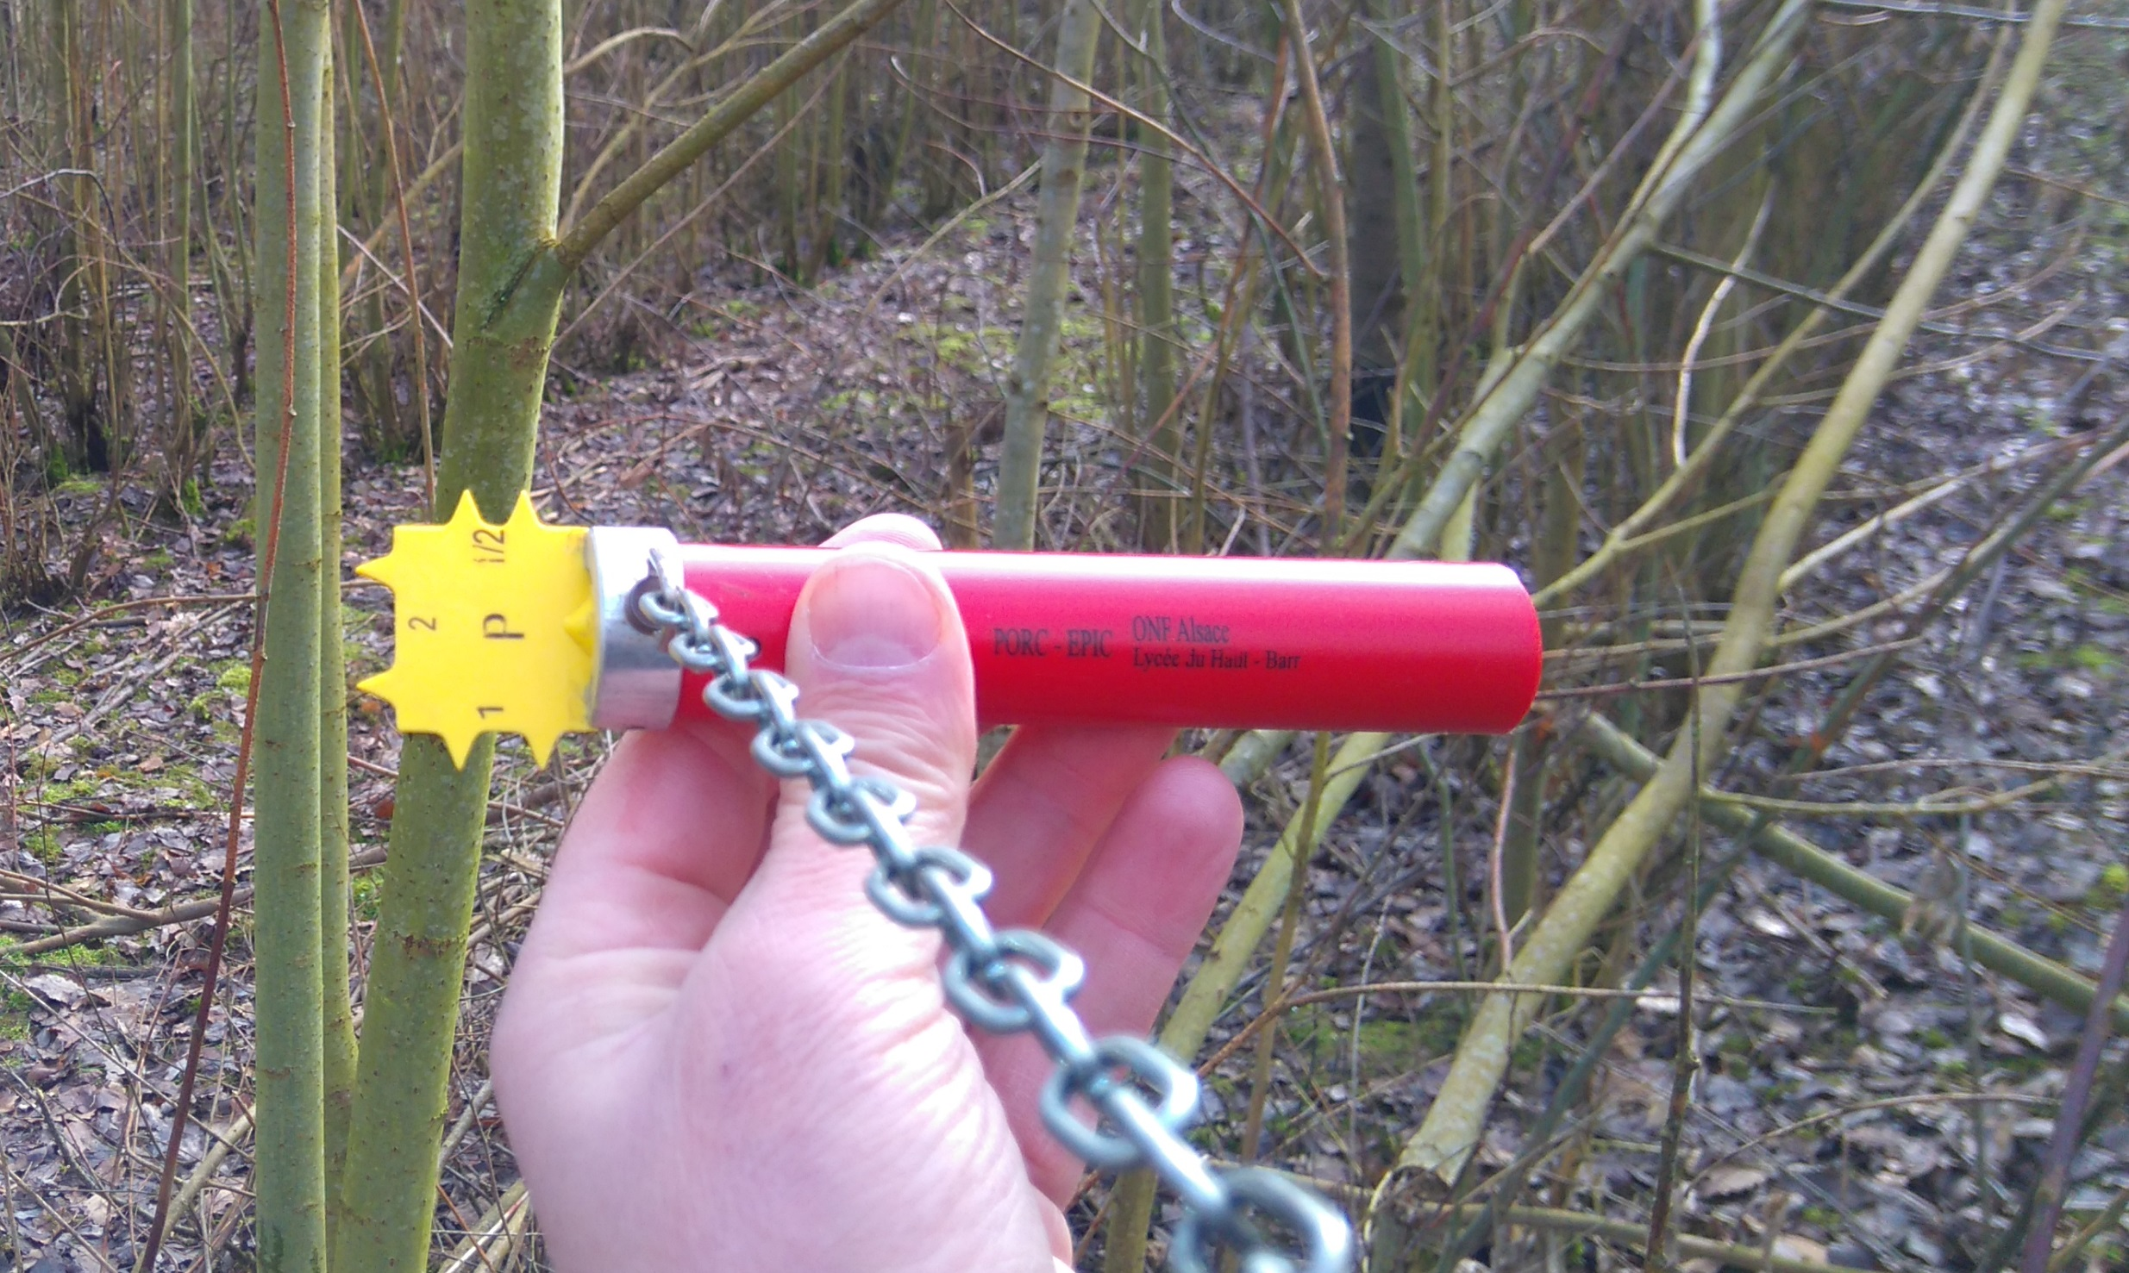

Quelques définitions
Surface terrière : somme des sections à 1,30 m* du sol, de tous les arbres précomptables (en général diamètre > 17,5 cm pour les arbres de futaie et 7,5 cm pour les brins de taillis), exprimée en m²/ha – voir ressource n°15. (Si les diamètres sont faibles, on utilise l’encoche 1/2 pour obtenir un chiffre valide.)
Hauteur dominante : hauteur moyenne des arbres (une dizaine par secteur homogène) les plus gros du peuplement et à houppier développé.
Mesures de la surface terrière
Décrire le taillis
En France, possibilité d’utiliser les catégories de grosseur « feuillus » pour l’ensemble des essences
* 1,50 m en Belgique

Slide 6
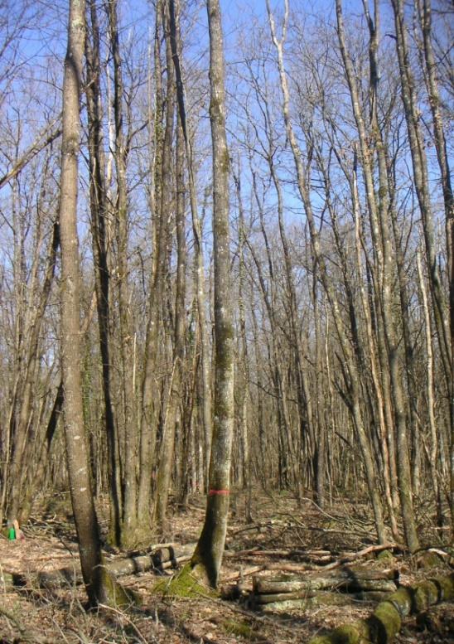
Caractérisation des tiges
Déterminer la densité moyenne des tiges
❶ Compter le nombre de tiges présentes
Exemple : compter le nombre de tiges sur une zone représentative de la parcelle de surface connue (par exemple 10 ares), puis rapporter ce nombre de tiges à l’hectare (multiplier par 10 dans cet exemple).
Possibilité de compter le nombre de souches et de brins par souche.
❷ Identifier et compter les tiges d’essences susceptibles de produire du bois d’œuvre sur la station (= baliveaux) pour déterminer la densité moyenne/ha. Cette dernière permettra d’orienter la gestion du peuplement.
Décrire le taillis
❸ Pourquoi évaluer l’âge ?
Des souches trop vieilles ou trop étalées ayant connu plusieurs cycles de production ne permettent pas l’obtention de rejets vigoureux et bien conformés.
Le repérage des baliveaux détermine si le taillis est valorisable
Diagnostiquer l’état sanitaire

Slide 7
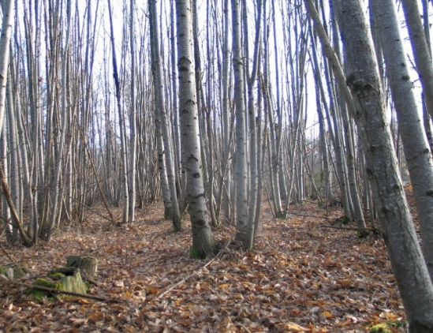
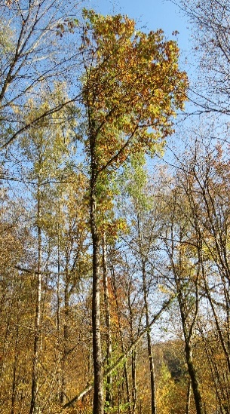
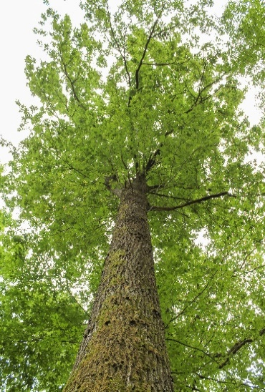
Choix des baliveaux parmi les tiges
❶ Repérer les baliveaux parmi les tiges :
rectitude, verticalité, cylindricité, absence de défauts visibles.
❷ Apprécier leur vigueur
La tête (ou houppier) des baliveaux doit être bien développée, équilibrée. Choisir parmi les arbres les plus gros.
Exemple :
rapport H/D d’un baliveau avec H = 20 m et D = 20 cm : H/D = 20/0,2 = 100 arbre grêle, fragile. À éclaircir prudemment, sinon risque de chute ou courbure au vent ; fort risque d’apparition de gourmands sur les chênes ou le châtaignier.
Avec diamètre = 30 cm et même hauteur, H/D = 20/0,3 = 67. C’est un arbre plus trapu, équilibré. L’éclaircie peut être plus forte.
Décrire le taillis
Baliveaux = tiges d’essences adaptées à la station, susceptibles de produire du bois d’œuvre
Houppier déséquilibré / équilibré
❸ Les baliveaux sont-ils grêles ou trapus ? Mesure du facteur d’élancement « hauteur/diamètre » (H/D). Si ce rapport est < 70-80, l’équilibre est correct (Cf. ci-contre)

Slide 8
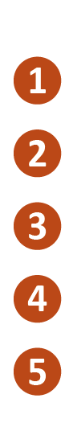
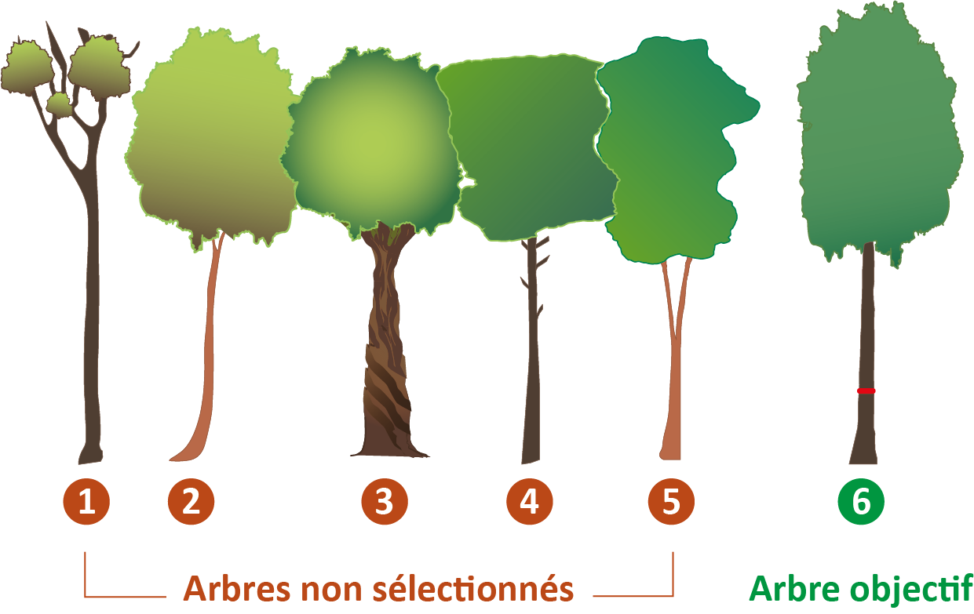
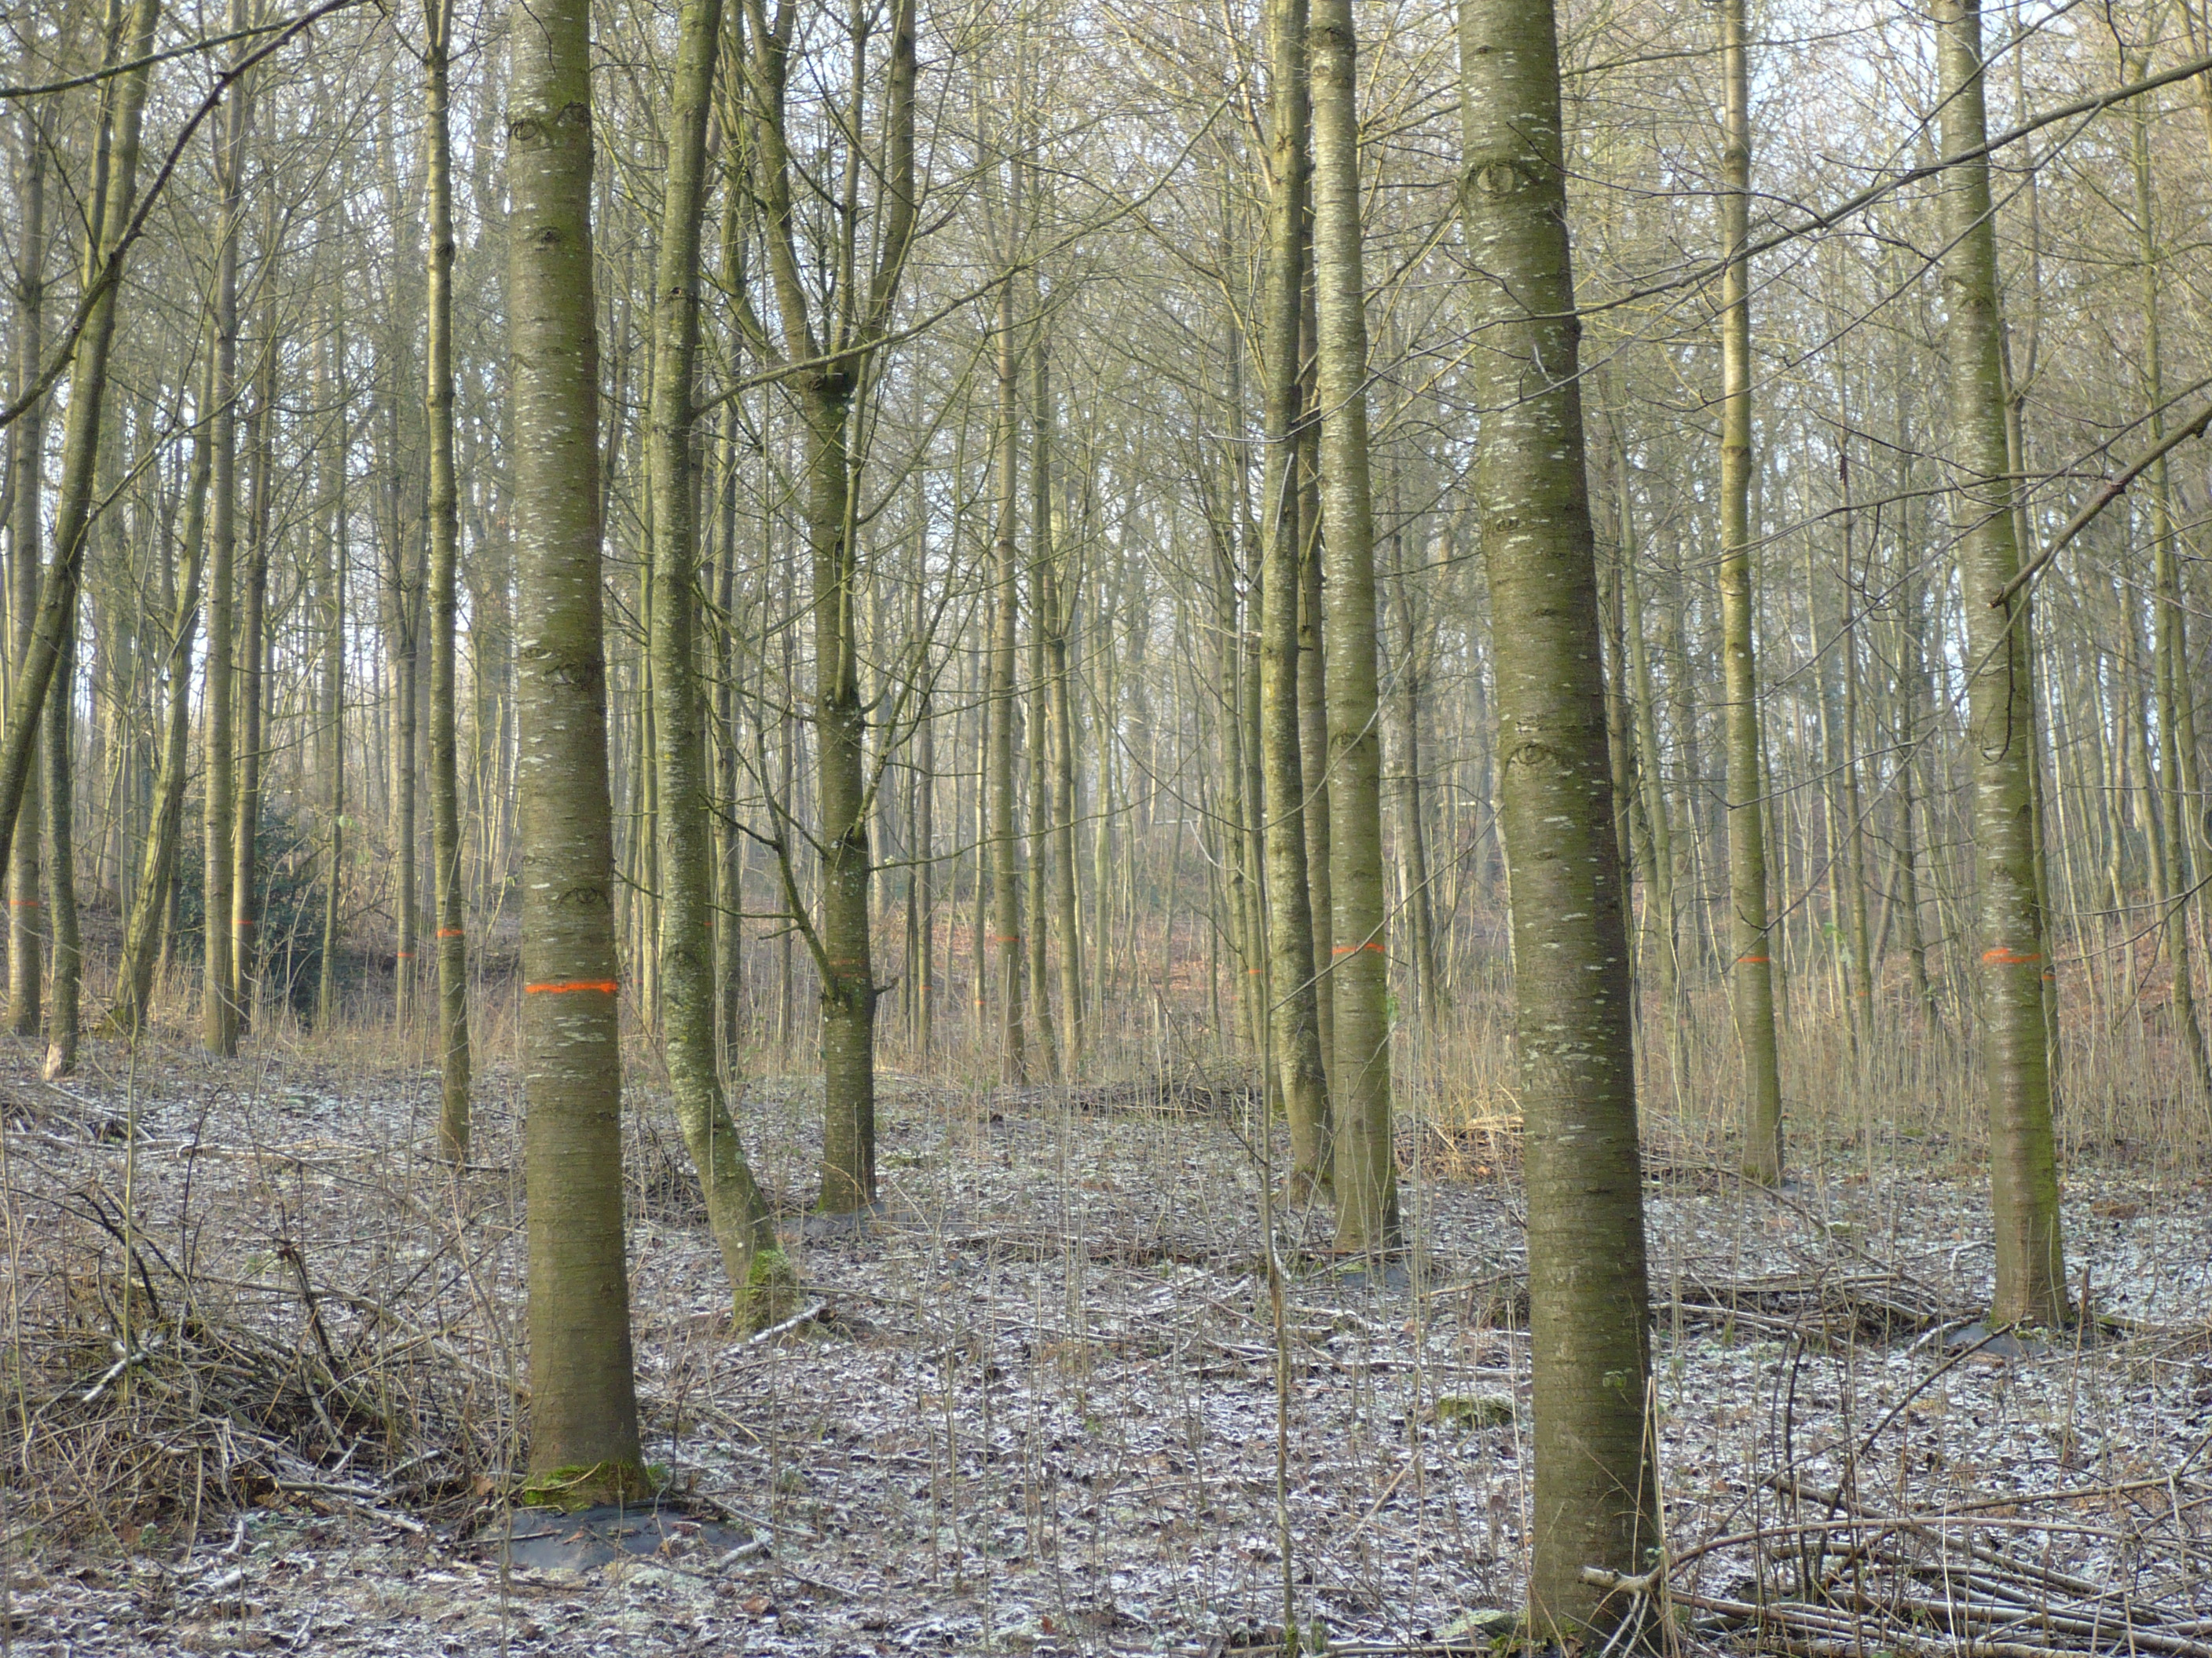
Étape 2 : quelles options de gestion dans un taillis ?
Présence de baliveaux adaptés à la station, jeunes, en densité suffisante et en bonne santé
Critères de choix des baliveaux, orientation possible vers la futaie régulière/irrégulière
Arbre dépérissant : NON
Courbure basale ou arbre sur souche : NON
Défaut apparent sur tronc, gélivure, fibre torse : NON
Très forte branchaison : NON
Fourche basse : NON
❻ Rectitude, vigueur, pas de défaut apparent, de franc-pied ou sur souche par défaut, adapté à la station : OUI !
Quelles options de gestion dans un taillis ?
Baliveaux sélectionnés repérés et marqués à la peinture
La densité d’arbres sélectionnés dépend de
leur âge,
la richesse du sol,
l’essence (chêne sessile : 60-80, châtaignier : 150).
L’intensité de l’éclaircie est décrite dans la diapositive 14.

Slide 9
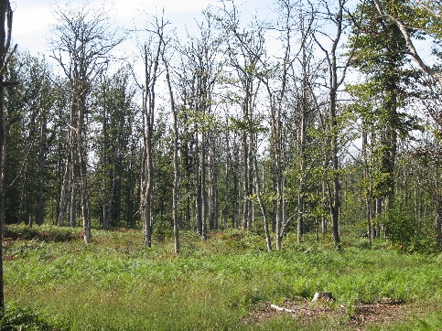
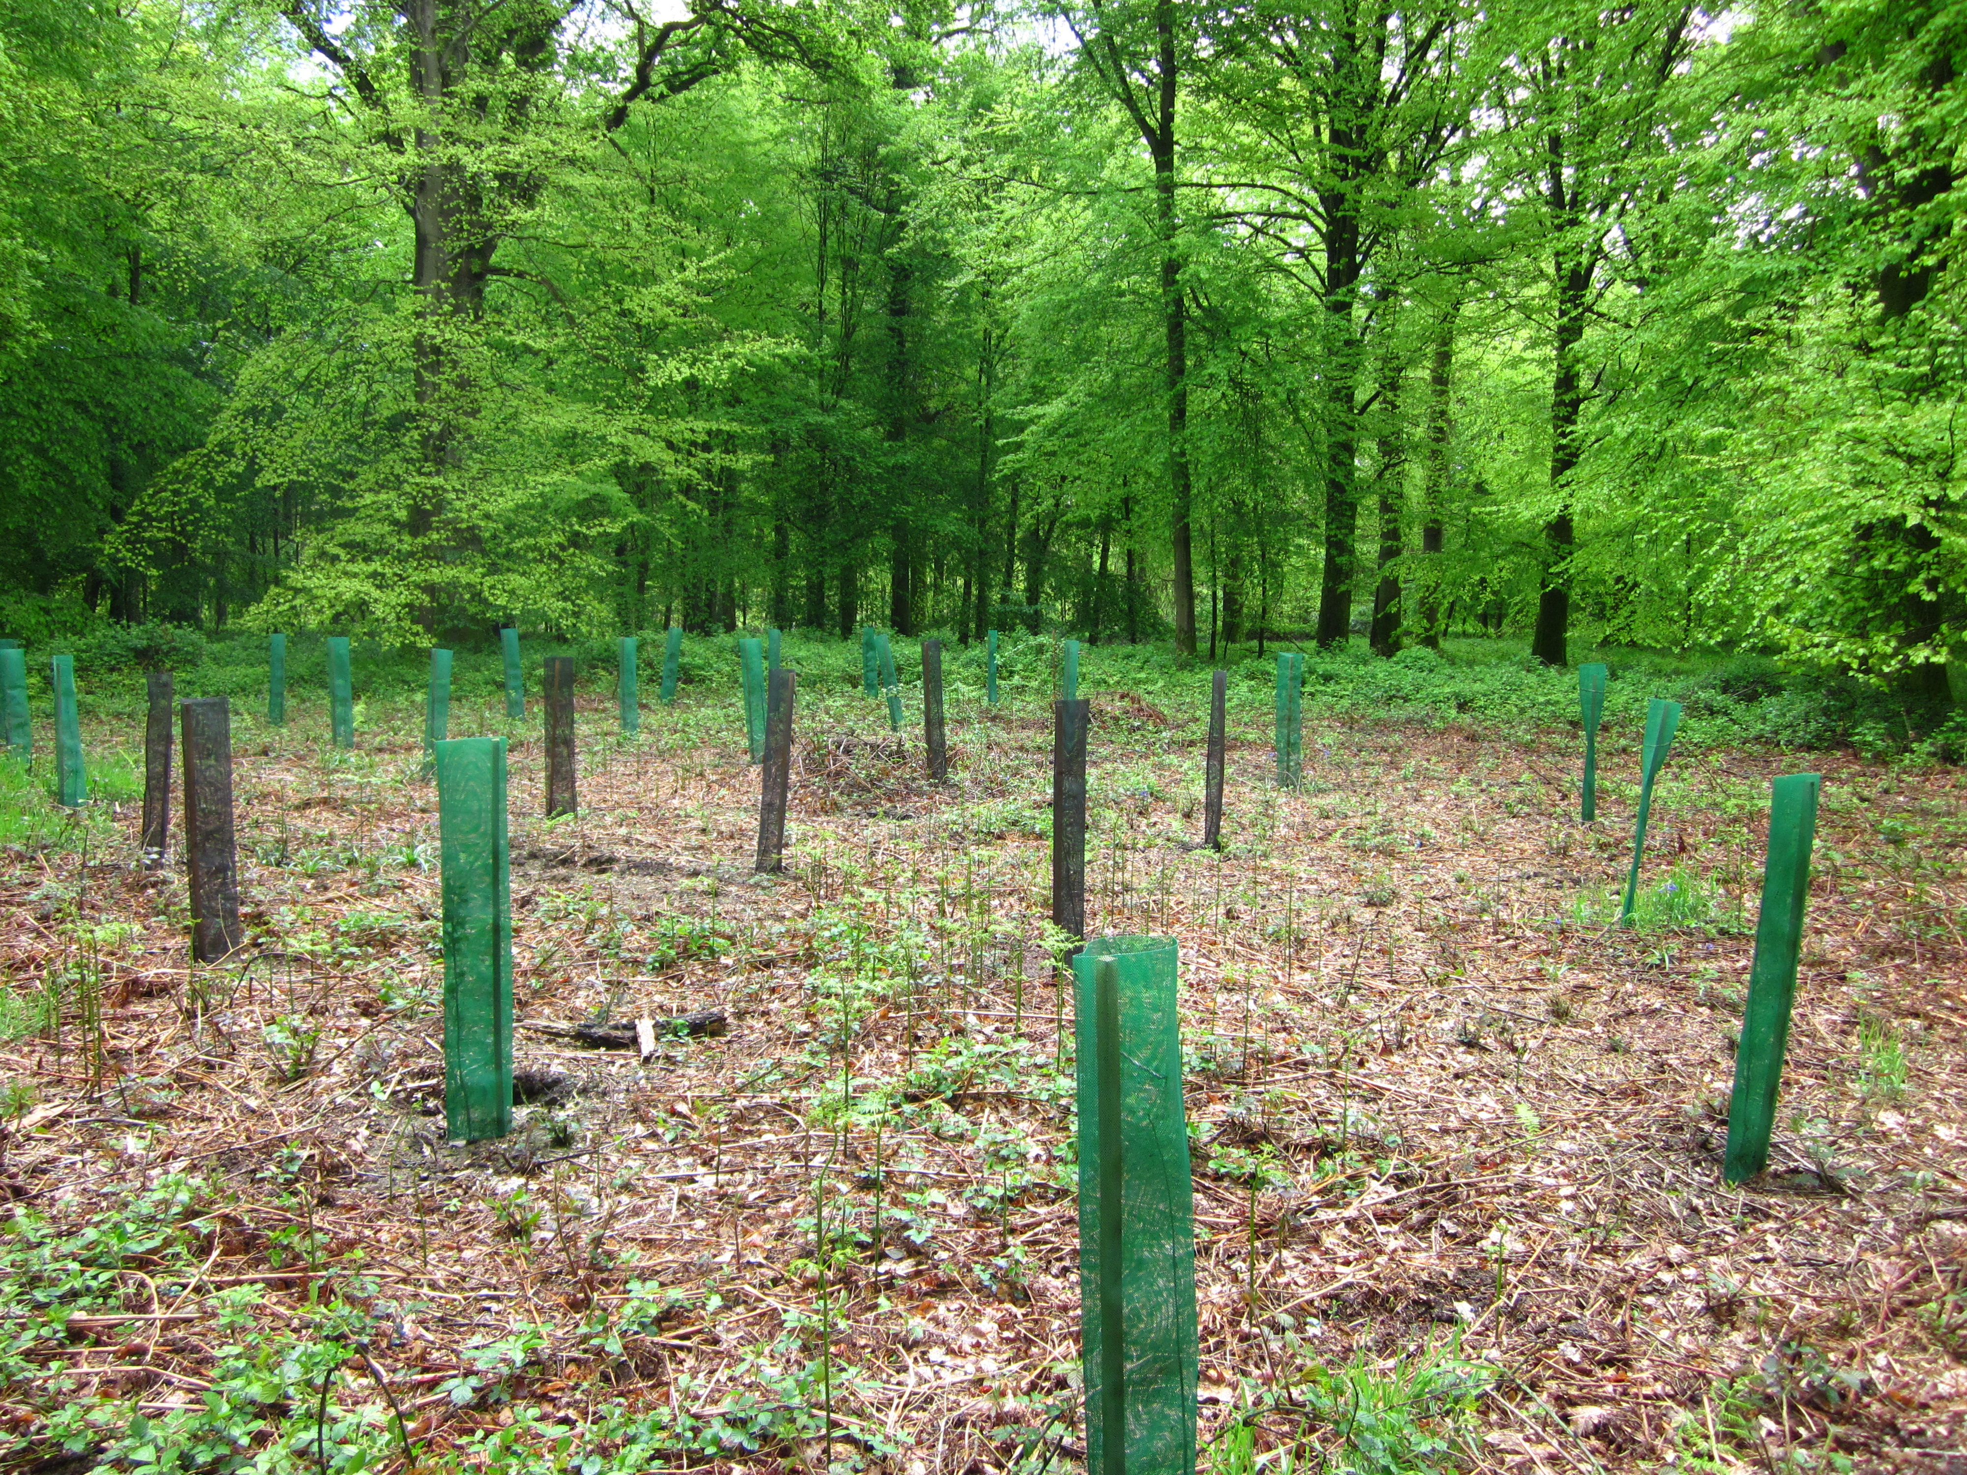
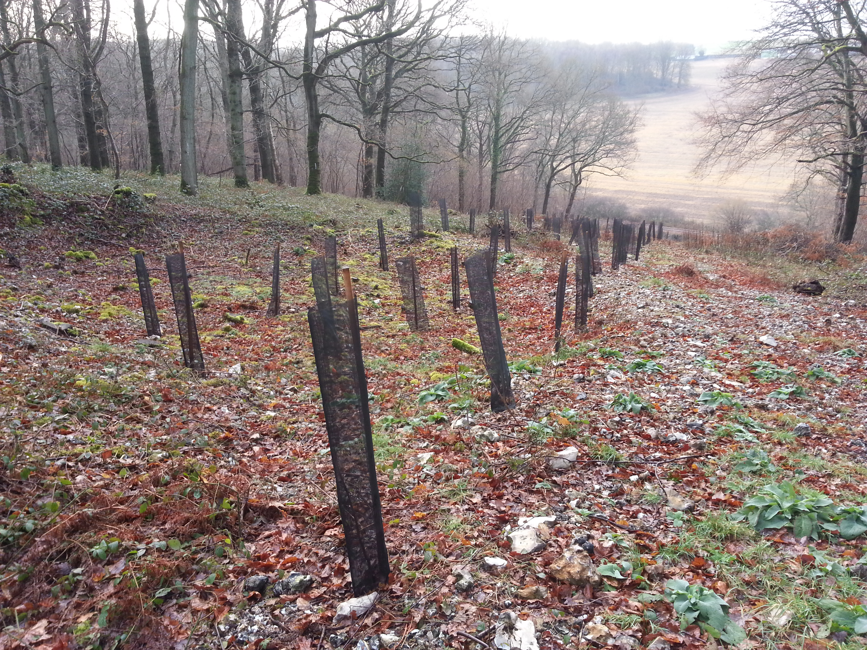
Les baliveaux sont rares ou absents
Ou tiges trop âgées / concurrencées depuis trop longtemps / non adaptées à la station/ malades
Dans ces situations, on n’a pas assez d’arbres pour assurer l’avenir de la parcelle après des interventions.
Peuplement de départ : ici dépérissement de chêne pédonculé
La coupe du taillis peut être envisagée :
Plantation en trouées
❶ de façon partielle, par bandes, trouées ou parquets (> 0,50 ha) suivie de plantation / semis d’espèces adaptées (sol et climat) => reconstitution d’un peuplement de qualité.
Élargir régulièrement les trouées ou les bandes pour assurer leur développement ;
Quelles options de gestion dans un taillis ?
Plantation en bandes
❷ en plein, par plantation et/ou régénération naturelle avec une ou plusieurs essences adaptées et économiquement intéressantes.

Slide 10
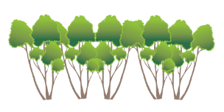

Maintien en taillis
En plus des éventuels enjeux locaux, des essences et de leur adaptation à la station, et de l’état global du peuplement, le stade de développement des bois, la présence et la capacité de réaction des baliveaux à des interventions sont déterminants.
Peuplement de départ | Traitement sylvicole | Raisons du choix | Peuplement objectif à long terme
 | Traitement en taillis simple | La qualité de la station ou l’absence de baliveaux ne permet pas d’envisager une valorisation économique en bois d’œuvre La gestion en taillis simple est plus facile pour le propriétaire Il répond à un débouché (bois de chauffage, piquets…) économiquement intéressant, ou à un objectif cynégétique. | Maintien en taillis
Quelles options de gestion dans un taillis ?

Slide 11




Gestion en traitement régulier ou irrégulier
Peuplement de départ | Traitement sylvicole | Raisons du choix | Peuplement objectif à long terme
 | Traitement régulier | Présence de beaux baliveaux en quantité suffisante Homogénéité du peuplement, en dimensions Possibilités de coupe rase | Futaie régulière : par éclaircies successives, suivies de coupe rase ou définitive puis renouvellement (régénération naturelle ou plantation).
 | Traitement irrégulier | Présence de beaux baliveaux en quantité suffisante Hétérogénéité de stations ou du peuplement, en dimensions ou en essences Coupe rase délicate ou non souhaitée | Mélange futaie-taillis irrégulier ou futaie irrégulière par : coupes d’amélioration ; puis coupes jardinatoires et renouvellement du peuplement, éventuellement complété de plantations.
Quelles options de gestion dans un taillis ?

Slide 12
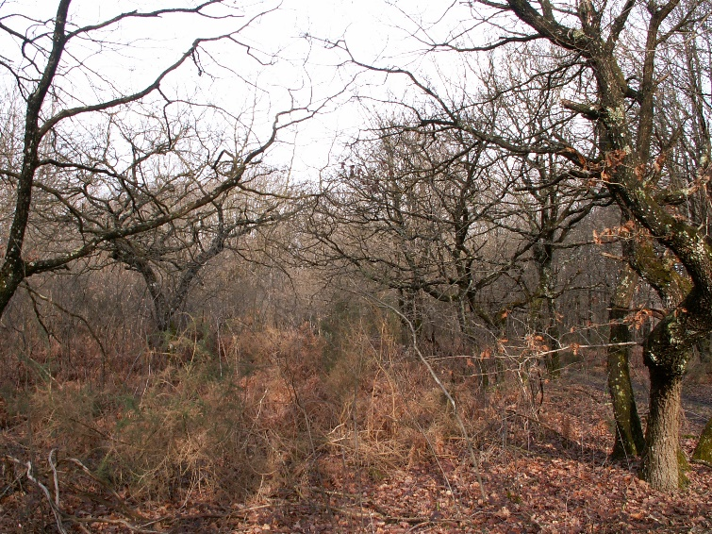
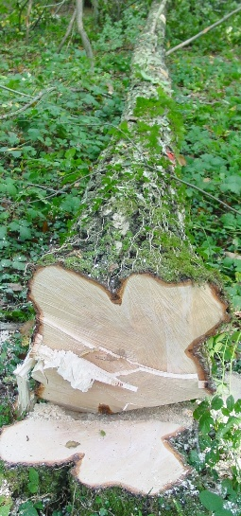
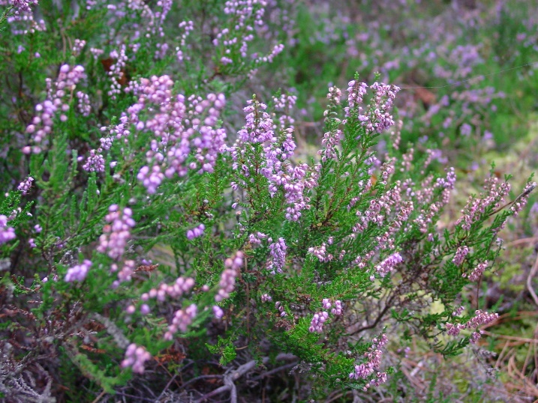
Étape 3 : choix et situations de gestion d’un taillis
Cas 1 – Maintien du taillis - Taillis de mauvaise qualité sur station médiocre (mauvais sol, climat sec…)
Taillis très pauvre sur mauvais sol
Le maintien de milieux semi-ouverts permet de favoriser une flore diversifiée (ici, callune)
❶ Amélioration du taillis
difficile car sols médiocres (sable, argile lourde, sol calcaire superficiel…).
❸ Coupes partielles ou totales du taillis avec rotations supérieures à 15 ans
production de bois énergie (bûches ou plaquettes).
Intérêts
la lumière au sol,
le maintien de milieux semi-ouverts, dans certaines situations pour la chasse, la flore,
un rajeunissement périodique minimisant les dépenses.
Choix et situations de gestion d’un taillis
❷ Plantation de certaines essences frugales (pins…) envisageable mais la rentabilité à court terme est souvent limitée ou non garantie.

Slide 13
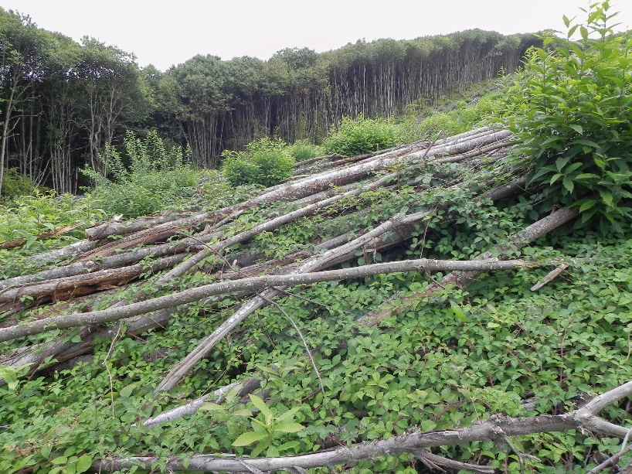
Cas 2 – Maintien du taillis - Taillis sur une station adaptée : une essence domine
Peuplement de départ, ici, taillis de châtaignier
La coupe rase assure la production de produits à faible valeur ajoutée (piquets…)
❶ Dans certains secteurs, une essence domine : charme, châtaignier, chêne ou robinier faux-acacia.
Risques
épuisement des souches (quand elles sont trop vieilles),
épuisement des sols
développement de maladies
les changements climatiques ne permettent plus son maintien : planter une essence adaptée.
❷ Coupes rases tous les 15 à 50 ans selon la croissance, maintien du taillis simple.
Choix et situations de gestion d’un taillis
Intérêts
Commercialisation de produits adaptés à une demande locale (piquets, échalas, bois de chauffage, billons ou petites grumes pour parquets),
bonne rentabilité pour certaines essences,
peu de dépenses.
Opportunité
Convertir en futaie régulière ou irrégulière pour produire du bois de qualité.

Slide 14
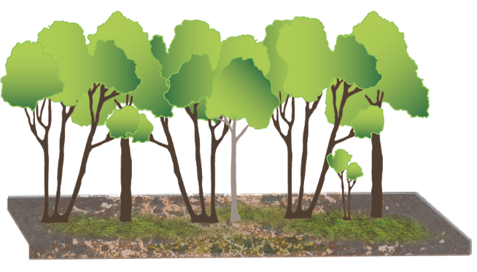
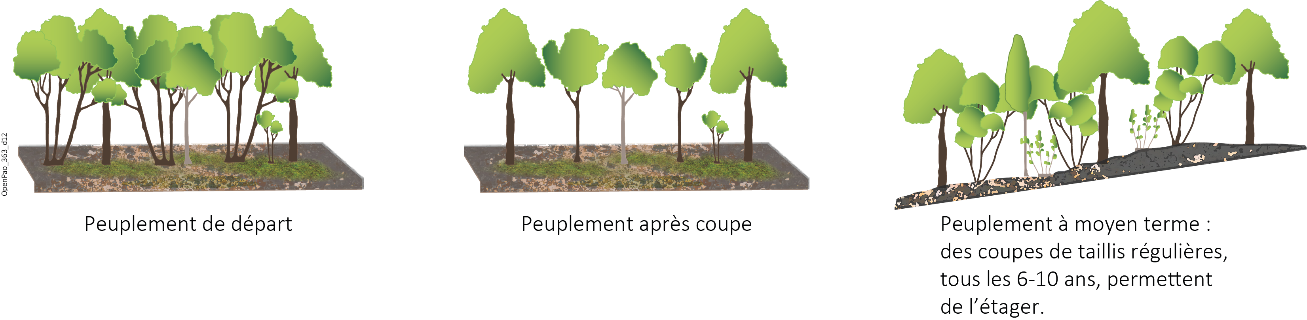
Cas 3 – Orienter le taillis vers la futaie régulière
Présence de baliveaux adaptés au sol, jeunes, en densité suffisante, non malades...
Cette orientation est possible notamment lorsque l’essence ou les essences en place sont adaptées à la station, et que leurs caractéristiques (qualité, état sanitaire…) permettent de gérer le peuplement existant.
❶ Sélection préalable
choix des baliveaux situés sur ou en périphérie de souches pas trop vieilles, permettant le développement d’un système racinaire indépendant (affran-chissement).
Peuplement de départ
Choix et situations de gestion d’un taillis
❷ Coupes d’éclaircie successives détourant les baliveaux sélectionnés jusqu’à obtenir un diamètre fixé à l’avance, à partir duquel le peuplement sera entièrement récolté et renouvelé (naturellement ou artificiellement).
Peuplement à moyen terme : des coupes régulières favorisent les plus beaux sujets
Pour une espèce comme le Châtaignier, il est important de réaliser ces opérations régulièrement et sans à-coups pour éviter la roulure.

Slide 15
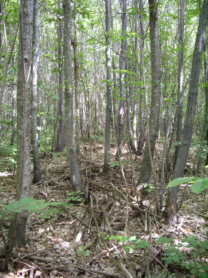
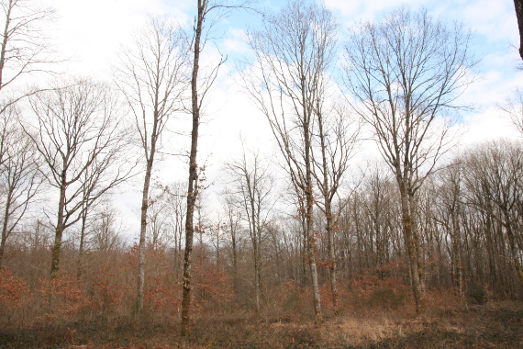
Cas 3 – Orienter le taillis vers la futaie régulière
Présence de baliveaux adaptés au sol, jeunes, en densité suffisante, non malades....
Les éclaircies
maintiennent et favorisent le développement des arbres de qualité (baliveaux) ;
enlèvent progressivement les sujets les moins beaux.
Elles sont réalisées selon 2 modalités
en plein, en éliminant progressivement les arbres les moins bien conformés ou avec des défauts ;
localisée, en éliminant 2 à 5 tiges au profit des baliveaux (cf. la diapositive 9).
La création ou l’utilisation des cloisonnements existants est indispensable pour éviter le tassement du sol.
Choix et situations de gestion d’un taillis
Éclaircie dans un taillis de châtaignier
Coupe à éviter.
La densité après éclaircie doit être suffisante pour :
assurer le maintien du peuplement
éviter apparition de branches (gourmands) sur les troncs

Slide 16
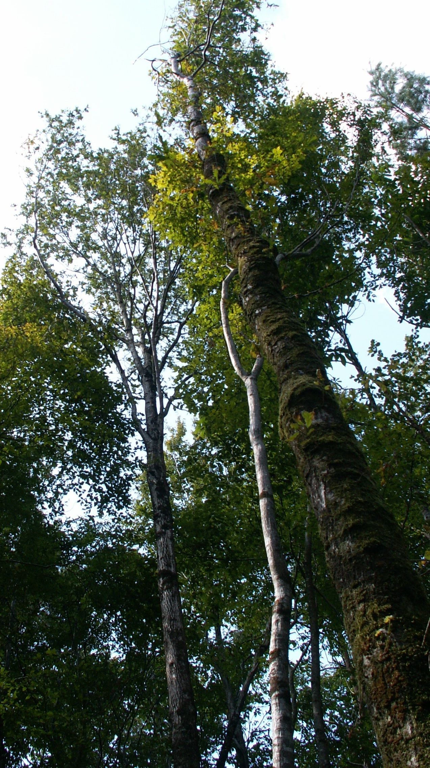
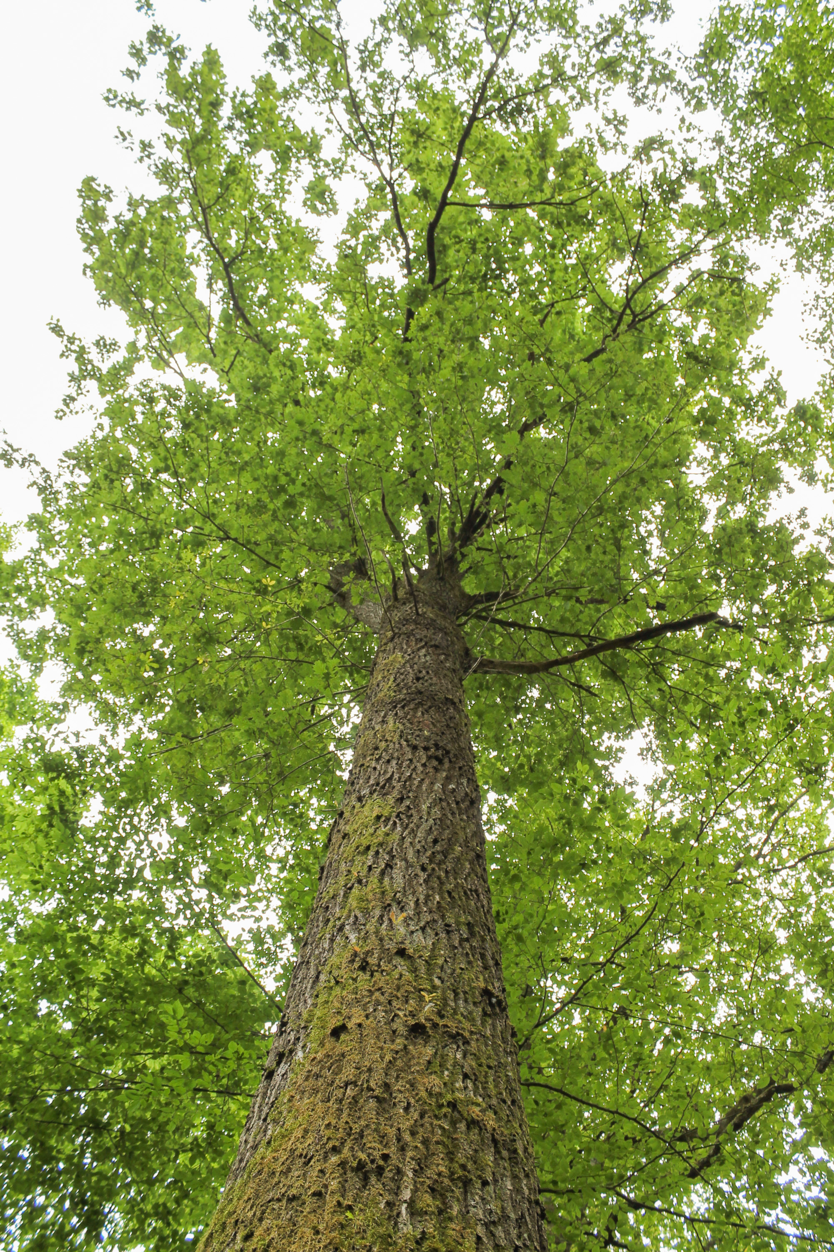
Cas 3 – Orienter le taillis vers la futaie régulière
…intensité de coupe et éclaircie
Paramètre à prendre en compte le facteur d’élancement « hauteur sur diamètre » = H/D
(cf. la diapositive 8)
Situation ❶ H/D élevé > 80 (arbres grêles ou filiformes)
Éclaircies faibles et fréquentes, enlevant 1 à 2 arbres avoisinant l’arbre sélectionné pour ne pas le fragiliser.
Situation ❷
H/D correct < 80 (arbres assez trapus)
Éclaircies assez fortes, enlevant plus de 2 arbres avoisinant l’arbre sélectionné, avec faibles risques de courbure des baliveaux.
Choix et situations de gestion d’un taillis
Arbre grêle au
houppier étriqué
Le maintien des arbres dominés gaine le tronc des baliveaux et limite l’apparition de gourmands (chênes, châtaignier).
Arbre à houppier équilibré

Slide 17
Cas 4 – Orienter le taillis vers la futaie irrégulière
Principes et modalités de gestion
Orientation possible notamment lorsqu’une ou plusieurs essences en place sont adaptées à la station, et que leurs caractéristiques (qualité, état sanitaire…) permettent d’envisager une gestion s’appuyant pour partie sur le peuplement existant.
Principe général
Trouver le capital d’équilibre permettant :
l’arrivée progressive de la régénération naturelle issue de franc-pied ; sans interrompre les capacités de production du peuplement conservé.
Peuplement de départ
Choix et situations de gestion d’un taillis
Peuplement à moyen terme : des coupes régulières tous les 6-10 ans permettent de l’étager
Coupes d’amélioration, puis jardinatoires, prélevant entre 20 et 25 % du volume de bois.
Objectif : réduction progressive du volume sur pied pour permettre le renouvellement du peuplement sous lui-même, tout en favorisant les arbres de qualité en place (baliveaux).

Slide 18
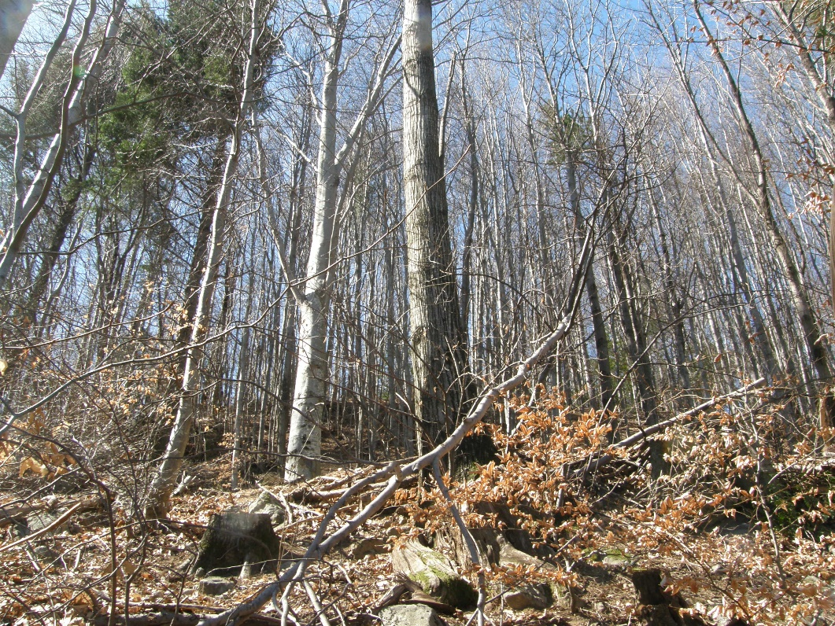
Cas 4 – Orienter le taillis vers la futaie irrégulière
Principes et modalités de gestion
Taillis de châtaignier ou de hêtre (taillis fureté en montagne)
Mélange futaie-taillis irrégulier
Brins de taillis conservés dans un rôle cultural, gainage des arbres de qualité :
éviter l’apparition de gourmands ;
maintenir la valeur des bois favorisés au moment de l’éclaircie.
Choix et situations de gestion d’un taillis
Dans cette technique, le sylviculteur « travaille par le haut »
il favorise les arbres d’avenir ;
il diminue progressivement le capital en prélevant des arbres dominants ou codominants, concurrents des arbres d’avenir.
Irrégularisation d’un taillis de châtaignier
associée à une diversification en essences

Slide 19
^{Conclusion}
Gérer un taillis nécessite avant tout un bon diagnostic
du sol et du climat pour savoir si la ou les essences en place sont adaptées
du peuplement pour savoir s’il contient des arbres susceptibles d’être valorisés en bois d’œuvre, et mérite d’être éclairci.
Un taillis jeune, vigoureux et de belle qualité peut être converti vers la futaie pour produire, à terme, du bois de qualité.

Slide 20

^{Rédaction :} ^{L. Molines, E. Sevrin,} ^{F-X Valengin}
^{Crédits illustration :}
Diapos 1, 11 : P. Castano © CNPF
Diapos 3, 4, 10 : F.-X. Valengin © CNPF
Diapos 4, 6, 16 : A. Guerrier © CNPF
Diapo 7 : J.-P. Gayot © CNPF / E. Beraud © CNPF
Diapos 5, 7, 14 : L.-A. Lagneau © CNPF
^{Diapo 10 :} I. Barranger © CNPF / C. Retout © CNPF
Diapo 13 : J. Rosa© CNPF / F. Clauce © CNPF
^{Diapo 11 : R. Provost © CNPF}
^{Diapo 12 : G. Poulain© CNPF}
^{Diapo 14 : J.-M. Demené © CNPF}
^{Diapo 16 : IDF © CNPF}
^{Diapo 18 : L. Molines © CNPF}
Diapos 3, 12, 16, 17 : Eduter-CNPR
^{Maquette : Eduter-CNPR}
^{Édition : Avril} ²⁰¹⁹
Ce projet a été financé avec le soutien de la Commission européenne. Cette publication (communication) n'engage que son auteur, et la Commission européenne n'est pas responsable de l'usage qui pourrait être fait des informations qui y sont contenues.

Slide 21








^{Plus d’informations ?}
Voici les partenaires d’eforOwn qui peuvent vous informer, vous former et vous accompagner
Vous êtes propriétaire forestier
En Belgique | En Espagne |  |  | En France
Vous êtes étudiant ou enseignant
En Belgique |  | En Espagne | En France

